Slide 1


深圳大学
深圳市
经济发展与环境污染研究
答辩人：李楚锋
指导教师：何海金

Slide 2

摘要
ABSTRACT
根据环境库兹涅茨曲线理论，城市的经济发展趋势与环境污染程度有一定的相关关系，或是呈现倒“U”型走势，或是呈现正“N”型走势。
然而，这个理论于20世纪中期被提出，仅对当时的以重工业为经济支柱转型为以金融业为经济支柱的城市有较大的指导意义. 对于现如今崛起的新兴科技城市，环境库兹涅茨曲线是否再具有指导意义，或者其指导方式是否有所变化，对此本文对新兴城市深圳市环境与经济进行相关度研究分析，并使用分析结果对环境库兹涅茨曲线研究验证，最终通过使用结果模型预测未来环境污染走势.
关键字：
环境库兹涅茨曲线
主成分分析
线性拟合

Slide 3
论文主要内容
第一部分
第二部分
第三部分
第四部分
背景
意义
数据选取
数据处理
模型建立
模型求解
添加论文内容第四部分标题

Slide 4
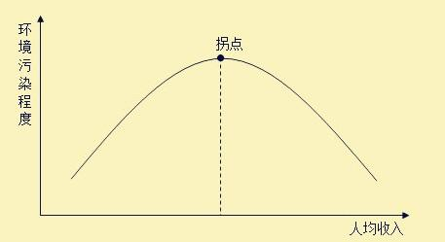
背景及意义
两位经济学家Grossman & Krueger研究墨西哥于1992年加入北美自由贸易区会对该地区环境造成的污染程度，使用了简化模型证实分析了城市经济发展状况与城市的环境质量之间的关系. 关系会呈现倒“U”走势，转折点约于1985年的4500±500美元。
对于新型城市——深圳，根据已有的EKC理论对该城市近年来经济与环境的关系进行进一步研究，希望能够找出新型城市发展的有效指导以及预测发展趋势，并期望会应用于将来将会发展起来的新型城市的实际建设中.

Slide 5
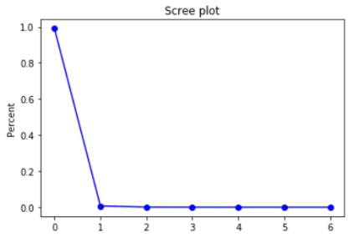
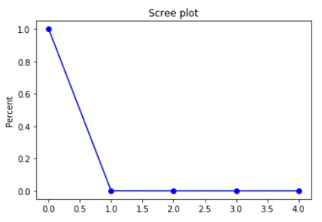
主成分序数 | 经济因子占比 | 环境因子占比
一 | 0.9919 | 0.9997
二 | 0.0070 | 0.0003
三 | 0.0009 | 0.0000
四 | 0.0003 | 0.0000
五 | 0.0000 | 0.0000
六 | 0.0000
七 | 0.0000
选取指标
数据选取
因素得分表
环境质量系统：工业污染、空气质量
经济形势系统：经济生产总值、市民消费力、政府财政
经济主成分碎石图
 | economic score | pollution score
2001 | 0.0000 | 0.4790
2002 | 0.0302 | 0.6201
2003 | 0.0975 | 0.7534
2004 | 0.1546 | 0.9605
2005 | 0.2064 | 1.0000
2006 | 0.2735 | 0.5750
2007 | 0.3410 | 0.4413
2008 | 0.4041 | 0.5777
2009 | 0.3935 | 0.4839
2010 | 0.4933 | 0.1640
2011 | 0.5731 | 0.0916
2012 | 0.6095 | 0.0173
2013 | 0.6681 | 0.0043
2014 | 0.7294 | 0.0000
2015 | 0.7652 | 0.0714
2016 | 0.8356 | 0.1728
2017 | 1.0000 | 0.0306
目标层 | 准则层 | 指标层
环境质量系统 | 工业污染 | 工业固体废物产生量
 |  | 工业烟粉排放量
 | 空气质量 | 二氧化硫日均量
 |  | 二氧化氮日均量
 |  | 可吸入颗粒物日均量
经济形势系统 | 经济生产总值 | 人均地区生产总值
 |  | 农业总产值
 |  | 工业总产值
 | 市民消费力 | 社会消费品零售总额
 |  | 固定资产投资额
 | 政府财政 | 财政收入
 |  | 财政支出
碎石图
主成分占比
深圳市统计年鉴（2001-2017）
主成分分析方法
环境主成分碎石图
降维数据
主成分占比
离散归一化

Slide 6

效益模型拟合
环境质量水平每上升一个单位，经济发展水平便会下降0.7202个单位.
经济发展水平每上升一个单位，环境污染水平便会下降0.9291个单位.
牺牲环境获取更大经济的方法已经不再适用.
最小二乘法
因素得分：综合效益函数拟合
F：经济发展水平综合效益函数
G：环境污染水平综合效益函数

Slide 7
添加论文内容第一部分标题
这里添加标题
这里添加标题
请在这里添加相应的文字内容请在这里添加相应的文字内容
这里添加标题
请在这里添加相应的文字内容请在这里添加相应的文字内容
这里添加标题
请在这里添加相应的文字内容请在这里添加相应的文字内容

Slide 8
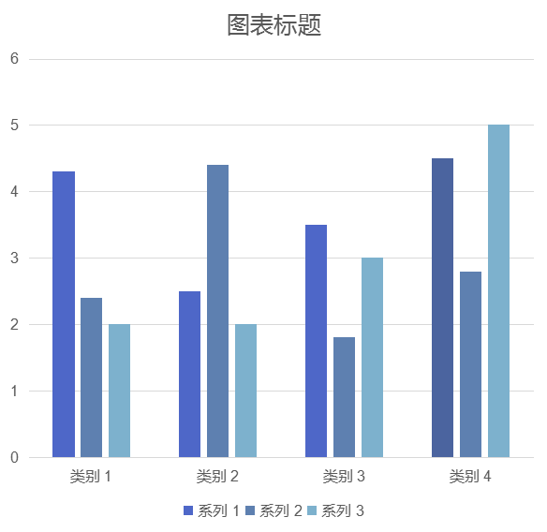
这里添加标题
请在这里添加相应的文字内容请在这里添加相应的文字内容
这里添加标题
请在这里添加相应的文字内容请在这里添加相应的文字内容
这里添加标题
请在这里添加相应的文字内容请在这里添加相应的文字内容

Slide 9
添加论文内容第一部分标题
这里添加文字标题
这里添加文字标题
这里添加文字标题
这里添加文字标题
请在这里添加相应的文字内容请在这里添加相应的文字内容
请在这里添加相应的文字内容请在这里添加相应的文字内容
请在这里添加相应的文字内容请在这里添加相应的文字内容
请在这里添加相应的文字内容请在这里添加相应的文字内容

Slide 10
添加论文内容第一部分标题
请在这里添加相应的文字内容请在这里添加相应的文字内容
请在这里添加相应的文字内容请在这里添加相应的文字内容
请在这里添加相应的文字内容请在这里添加相应的文字内容
请在这里添加相应的文字内容请在这里添加相应的文字内容
请在这里添加相应的文字内容请在这里添加相应的文字内容
请在这里添加相应的文字内容请在这里添加相应的文字内容

Slide 11
添加论文内容第二部分标题
培养学生综合运用、巩固与扩展所学的基础理论和专业知识，培养学生独立分析、解决实际问题能力、培养学生处理数据和信息的能力。

Slide 12
添加论文内容第二部分标题
01
02
03
请在这里添加相应的文字内容请在这里添加相应的文字内容
请在这里添加相应的文字内容请在这里添加相应的文字内容
请在这里添加相应的文字内容请在这里添加相应的文字内容
04
05
06
请在这里添加相应的文字内容请在这里添加相应的文字内容
请在这里添加相应的文字内容请在这里添加相应的文字内容
请在这里添加相应的文字内容请在这里添加相应的文字内容

Slide 13
添加论文内容第二部分标题
请在这里添加标题
请在这里添加标题
请在这里添加标题
请在这里添加标题
请在这里添加相应的文字内容请在这里添加相应的文字内容
请在这里添加相应的文字内容请在这里添加相应的文字内容
请在这里添加相应的文字内容请在这里添加相应的文字内容
请在这里添加相应的文字内容请在这里添加相应的文字内容

Slide 14
添加论文内容第二部分标题
这里添加标题
这里添加标题
这里添加标题
这里添加标题
30%
70%
85%
60%
请在这里添加相应的文字内容请在这里添加相应的文字内容
请在这里添加相应的文字内容请在这里添加相应的文字内容
请在这里添加相应的文字内容请在这里添加相应的文字内容
请在这里添加相应的文字内容请在这里添加相应的文字内容

Slide 15
添加论文内容第三部分标题
培养学生综合运用、巩固与扩展所学的基础理论和专业知识，培养学生独立分析、解决实际问题能力、培养学生处理数据和信息的能力。

Slide 16
添加论文内容第三部分标题
这里添加文字
这里添加文字
这里添加文字

Slide 17
添加论文内容第三部分标题
这里添加文字
这里添加文字
这里添加文字
Step 1
Step 2
Step 3

Slide 18
添加论文内容第四部分标题
培养学生综合运用、巩固与扩展所学的基础理论和专业知识，培养学生独立分析、解决实际问题能力、培养学生处理数据和信息的能力。

Slide 19
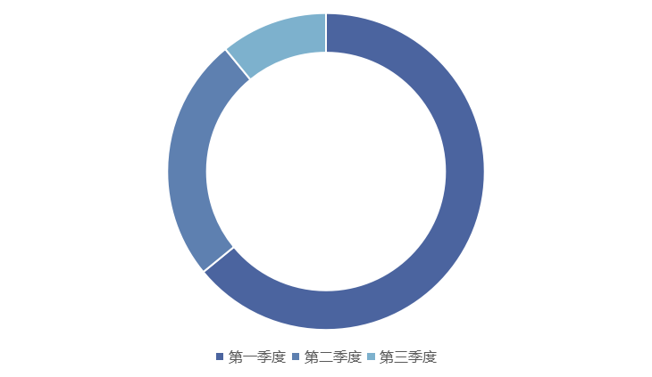
添加论文内容第四部分标题
这里添加文字标题
请在这里添加相应的文字内容请在这里添加相应的文字内容
26%
这里添加文字标题
请在这里添加相应的文字内容请在这里添加相应的文字内容
这里添加文字标题
请在这里添加相应的文字内容请在这里添加相应的文字内容

Slide 20
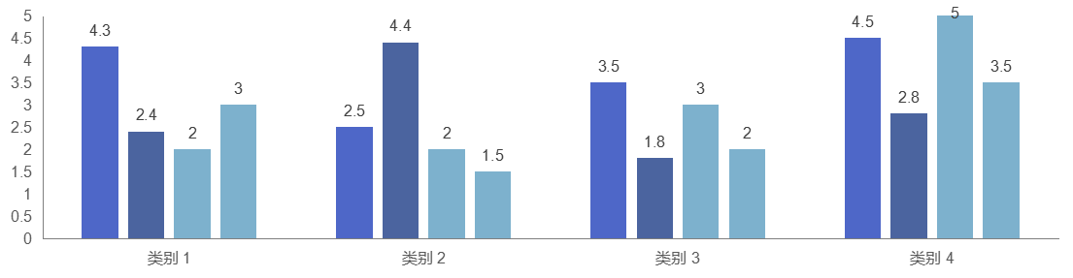
添加论文内容第四部分标题
类别1
类别2
类别3
类别4
请在这里添加相应的文字内容请在这里添加相应的文字内容
请在这里添加相应的文字内容请在这里添加相应的文字内容
请在这里添加相应的文字内容请在这里添加相应的文字内容
请在这里添加相应的文字内容请在这里添加相应的文字内容

Slide 21
添加论文内容第四部分标题
标题
标题
标题
请在这里添加相应的文字内容请在这里添加相应的文字内容
请在这里添加相应的文字内容请在这里添加相应的文字内容
请在这里添加相应的文字内容请在这里添加相应的文字内容

Slide 22
添加论文内容第四部分标题
请在这里添加标题
请在这里添加标题
请在这里添加相应的文字内容请在这里添加相应的文字内容
请在这里添加相应的文字内容请在这里添加相应的文字内容
请在这里添加标题
请在这里添加标题
请在这里添加相应的文字内容请在这里添加相应的文字内容
请在这里添加相应的文字内容请在这里添加相应的文字内容
请在这里添加标题
请在这里添加标题
请在这里添加标题
请在这里添加相应的文字内容请在这里添加相应的文字内容
请在这里添加相应的文字内容请在这里添加相应的文字内容

Slide 23
中国人民大学
展示完毕 感谢您的聆听
答辩人：代用名
指导教师：代用名

